Slide 1
VIQA
Virtual Intelligence
Quality Assurance

Slide 2

Обо мне
Роман Иовлев
Notes:
Руководитель отдела автоматизированного тестирвоания. IFree

Slide 3

VIQA
Virtual Intelligence Quality Assurance
Tool
Ссылка на Github
Notes:
Создатель продукта для Автоматизированного тестирования VIQA
По всем вопросам можно обращаться ко мне

Slide 4

Тестирование UI
Сайт
Страницы
Элементы
Секции (логические объединения элементов)
Бизнес сущности (смысл)
Notes:
Интерактивная часть.
Вопрос: что в ходит в понятие UI тестирования какие объекты тестируем?

Slide 5
Инструменты
DotNet C#
Selenium 2.0

Slide 6
Selenium
driver.FindElement(By.XPath(“somelocator1")).SendKeys("1000");
driver.FindElement(By.XPath(“somelocator2")).SendKeys("20000");
driver.FindElement(By.XPath(“somelocator3")).Click();
driver.FindElement(By.XPath(“somelocator4")).Click();
driver.FindElement(By.XPath(“somelocator5").Click();
driver.FindElement(By.XPath(“somelocator6")).Click();
driver.FindElement(By.XPath(“somelocator7")).Click();
driver.FindElement(By.XPath(“somelocator8")).Click();
driver.FindElement(By.XPath(“somelocator9")).Click();
driver.FindElement(By.XPath(“somelocator10")).Click();

Slide 7
Хочется
site.OpenHomePage();
TextFieldFrom.Input("1000");
TextFieldTo.Input("2000");
MyCheckbox.Check();
MyRadioButtons.Select("да");

Slide 8
PageObjects и HtmlElements
Yandex QA Tool
  Описание старниц через PageObjects + Blocks
  HtmlElements. Работа с элементами, а не с локаторами

Slide 9

Кнопка
<input type=“button” value=“Найти”>

Slide 10
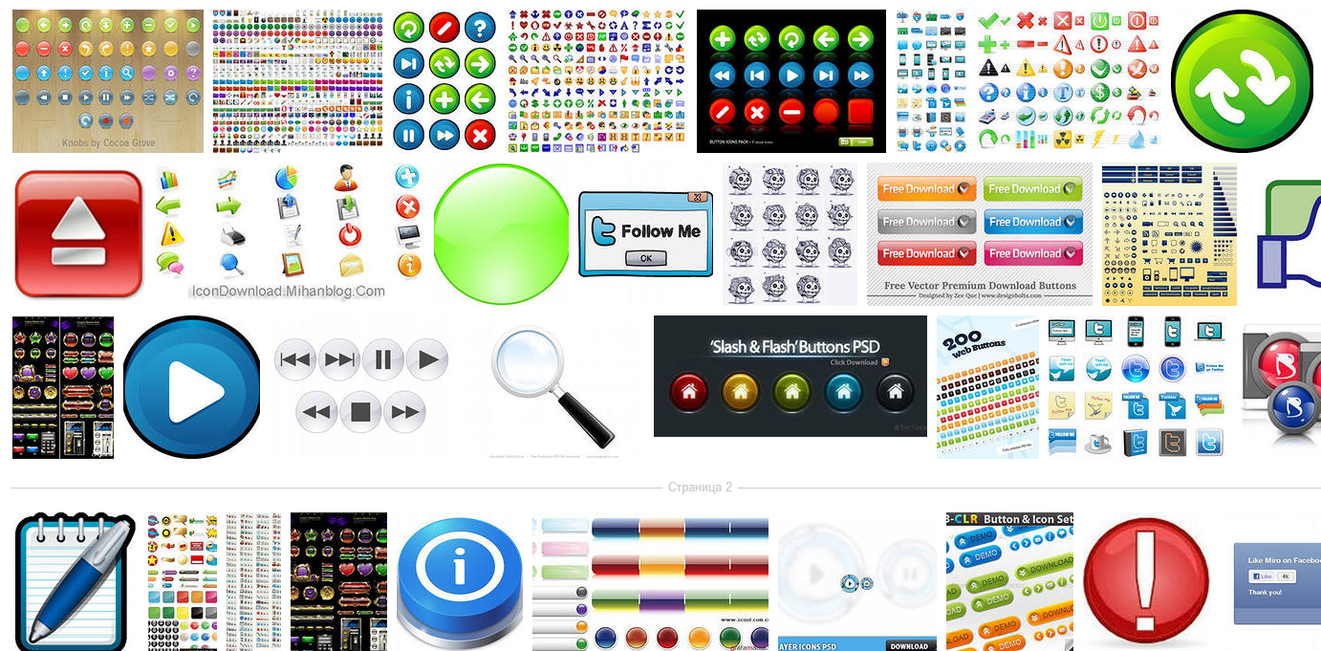
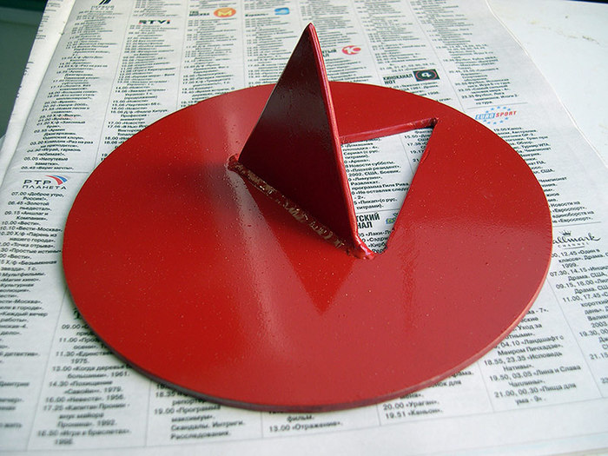
Кнопки бывают разные
<a href=“…”>
  <span>
  <img src=“…”>
  Найти
  <\span>
</a>

Slide 11
Недостатки Yandex QA Tool
Нет возможности работать с нестандартными контролами > Нет Интерфейсов элементов
Довольно не очевидная инициализация Драйвера, работа со страницами
Примеры с Github оказались не работоспособными :(

Slide 12
Bumblbee
Можно настраивать элементы
Нет примеров работы
Странное построение тестов в виде цепочки
Session.CurrentBlock<FrontView>()
.Tabs.SettingsTab.Click()
.UserNameField.EnterText(“sometext”)

Slide 13
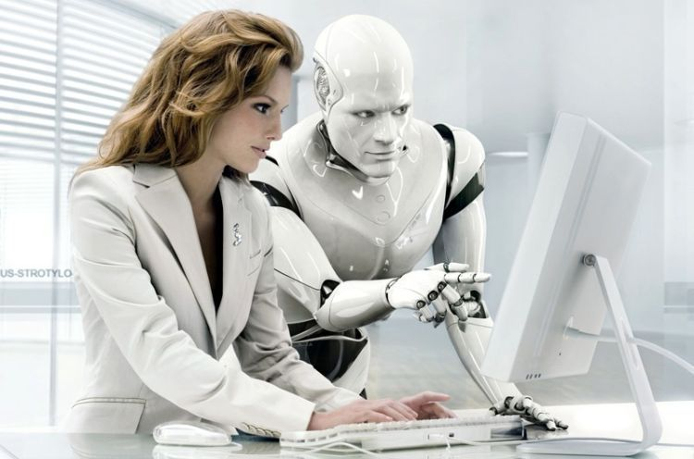
UI тестирование - AI
Artificial
Intelligence
Notes:
Тестируем сайт методом серфинга
Специальный код запоминает все твои действия. Создает из них хорошие тесты и сохраняет их, попутно оптимизируя их (убирая дублирующиеся части)
Я пока такой программы вам дать не могу. Нужен ИИ
Хотя возможно в недалеком будущем ... Кто знает ;)

Slide 14
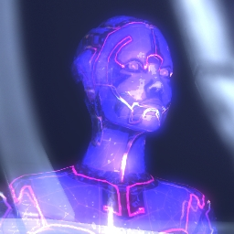
UI тестирование - VI
Virtual
Intelligence
Notes:
Виртуальный интеллект в отличае от Искуственного интеллекта не наделен Самообучением.
Но может быть обучен новым функциям человеком.
И в дальнейшем будет помогать ему делать работу которую он знает как делать.

Slide 15
Selenium > Надстройки > VIQA
Selenium как язык низкого уровня
Надстройки над селениум использующие шаблоны PageObject и PageElements
VIQA – обучаемые PageElements

Slide 16
VI Объекты
Умные.
Дефолтная реализация
Обучаемые
Notes:
Пытаются угадать ваши желания
Если у действия есть несколько возможных реализаций, то в VI по умолчанию реализована наиболее используемая.
Если в VI реализовано что-то не так вы всегда можете это поменять.

Slide 17
Элемент, Секция, Страница
Объект
  Атрибуты/Свойства/Поля
  Действия
Notes:
Краткий рассказ о похожих решениях Yandex QA Test Tool и Bumblebee and other
Идеи этих инструментов схожи: объекты на странице как понятные человеку сущности
Все тестируемые сущности можно рассматривать как объекты

Slide 18
Интерфейсы для Объектов
public interface ICheckbox : IClickable, ILabeled, ISetValue
{
void Check();
void Uncheck();
bool IsChecked();
}

Slide 19

Ready for Use
Notes:
VI объекты всегда готовы к использованию. Часто вам ничего не надо делать дополнительно или достаточно заполнить необходимый минимум.

Slide 20

Lazy learn
Объекты имеют дефолтное поведение
Можно не описывать то, чем вы не будете пользоваться
Notes:
Все бизнес свойства объектов можно переопределить.

Slide 21
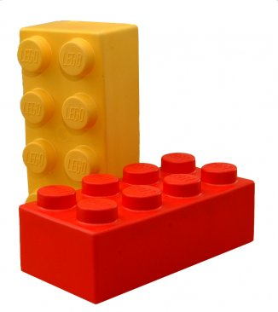
VI Элемент
Простые
Button, CheckBox, Link, TextArea,
TextField, Clickable, Text, ClickableText
Сложные
CheckList, RadioButtons, Dropdown,
DataForm

Slide 22
Просто создать
[Name(Name = "Wi-fi"), Locate(ByXPath = "//*[@class='wifi-checkbox']")]
public ICheckbox WiFiCheckbox1 = new Checkbox();
[Name(Name = "Wi-fi"), Locate(ByClassName = "wifi-checkbox")]
public Checkbox WiFiCheckbox2;
public ICheckbox WiFiCheckbox3
= new Checkbox("Wi-fi", "#wifi-checkbox");
public ICheckbox WiFiCheckbox4
= new Checkbox("Wi-fi", By.CssSelector("#wifi-checkbox"));

Slide 23
Все действия можно переопределить
new Checkbox("Wifi Checkbox")
{
ClickAction = () =>
new ClickableElement("#wifi-chckbox").Click(),
GetLabelFunc = () =>
new TextElement("#wifi-chckbox-lable").Label,
IsSelectedFunc = () => new VIElement("#wifi-chckbox")
.GetWebElement().GetAttribute("checked") == "1",
};

Slide 24
Dropdown сложный select
new DropDown("My Dropdown") {
SelectAction = val => {
new ClickableElement("#rootid").Click();
new ClickableElement(By.XPath("//*[rootid]/span[text()='"+val+"']"));
}
};

Slide 25

VI Элементы More
А также:
Стабильный поиск элемента
Встроенная Проверка уникальности элемента
Стабильное нажатие элементов
Переопределение действий со всеми VIElements
Логирование всех действий и результатов по умолчанию
Notes:
Абстрактное описание и не только
Стабильный поиск :
FindElements в цикле
Если ничего не найдено – предыдущее клик действие и снова поиск
Проверка найденных элементов на уникальность
Стабильное нажатие:
Попытка нажатия, если не удалось
Ожидание и новая попытка.

Slide 26
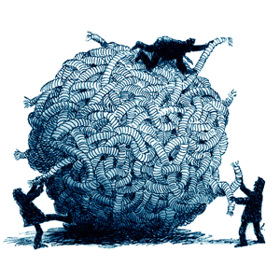
Сложные элементы
CheckList, RadioButtons, Dropdown, DataForm
Вся логика внутри
Notes:
SelectAction, ElementLableAction
Check/Uncheck list
PreAction

Slide 27
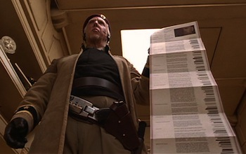
DataForm: использование
Быстрое Массовое заполнение элементов
ISetValue из данных
Notes:
Можно заполнять множество не только однотипных данных

Slide 28
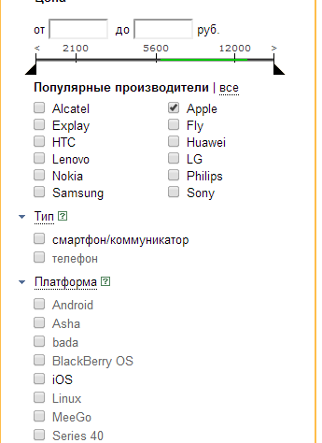
Множество Элементов

Slide 29
Заполнение в Selenium
driver.FindElement(By.XPath(“somelocator1")).SendKeys("1000");
driver.FindElement(By.XPath(“somelocator2")).SendKeys("20000");
driver.FindElement(By.XPath(“somelocator3")).Click();
driver.FindElement(By.XPath(“somelocator4")).Click();
driver.FindElement(By.XPath(“somelocator5").Click();
driver.FindElement(By.XPath(“somelocator6")).Click();
driver.FindElement(By.XPath(“somelocator7")).Click();
driver.FindElement(By.XPath(“somelocator8")).Click();
driver.FindElement(By.XPath(“somelocator9")).Click();
driver.FindElement(By.XPath(“somelocator10")).Click();

Slide 30
Заполнение в Selenium
driver.FindElement(Locators.FromTextField).SendKeys("1000");
driver.FindElement(Locators.ToTextField).SendKeys("20000");
driver.FindElement(Locators.WifiExpand).Click();
driver.FindElement(Locators.WifiCheckbox).Click();
driver.FindElement(Locators.SensorScrnExpand).Click();
driver.FindElement(Locators.SensorScrnRadio(“да”)).Click();
driver.FindElement(Locators.ProcessorExpand).Click();
driver.FindElement(Locators.ProcessorCheckbox(“AppleA4”)).Click();
driver.FindElement(Locators.ProcessorCheckbox(“AppleA5”)).Click();
driver.FindElement(Locators.ProcessorCheckbox(“AppleA7”)).Click();

Slide 31
Заполнение в VIQA
ProductPage.FilterSection.TextFieldFrom.Input("1000");
ProductPage.FilterSection.TextFieldTo.Input("2000");
ProductPage.FilterSection.WiFiCheckbox.Check();
ProductPage.FilterSection.SensorScreenRadioButtons.Select("да");
ProductPage.FilterSection.ProcessorTypesChecklist.CheckGroup(
new[]{"Apple A4", "Apple A5", "Apple A7"});

Slide 32
Заполнение в VIQA
{
var _ = ProductPage.FilterSection;
_.TextFieldFrom.Input("1000");
_.TextFieldTo.Input("2000");
_.WiFiCheckbox.Check();
_.SensorScreenRadioButtons.Select("да");
_.ProcessorTypesChecklist.CheckGroup(
new[]{"Apple A4", "Apple A5", "Apple A7"});
}

Slide 33
Data form
_ProductFilterForm.FillForm(filter);

Slide 34
Создание DataForm
new DataForm<Filter>("Фильтр продукта", new Dictionary<ISetValue, Func<Filter, object>> {
{ TextFieldFrom, _ => _.CostRange.From },
{ TextFieldTo, _ => _.CostRange.To },
{ WiFiCheckbox, _ => _.Wifi },
{ SensorScreenRadioButtons, _ => _.SensorScreen },
{ ProcessorTypesChecklist, _ => _.ProcessorTypes },
});
Notes:
Yandex QA Tool также имеет DataForm, Но реализация несколько не тривиальная. Элементы ищутся только по атрибуту name… Заполнение не использует интерфейсов

Slide 35
Форма
Работа с формой описывается отдельно
Форма заполняется из бизнес сущности/ей
Одна строчка в коде

Slide 36
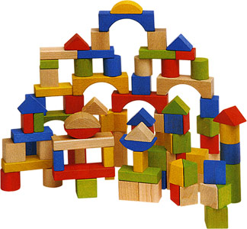
Сайт
Сайт
  Страница1
  Страница2
    Элемент1
    Секция1
    Секция2
      Элемент1
      Элемент2
      Элемент3
Notes:
Описание элементов сайта не связано с конкретными тестами (разве что проверить наличие элементов на странице)
Обычно вне контекста не имеет смысла, либо делается отдельными тестами.

Slide 37
PageObjects
Объект для описания ваших страниц
Содержит
  Элементы
  Действия
Может быть разбит на блоки
Notes:
Один блок может быть расположен на разных страницах.
Действия идентичны, контекст отличается.

Slide 38
VISite
WebDriver
Общие настройки (Логирование, Таймауты)
Домен
Инициализация Страниц
Notes:
Новый уровень PageObjects – VISite – объединяет в себе настройки тестирование и страницы
Автоматически инициализирует VIPages и все их дочерние элементы

Slide 39

Еще плюшки
Драйвер стартует при первом вызове Open
Браузер открывается на весь экран
KillAllRunWebDrivers

Slide 40
Логирование
Дефолтный логер
Свой логер IVILogger
Notes:
Следуя концепции VI Фреймворк имеет свой встроенный дефолтны логер, но вы можете с легкостью подключить к нему свой через IVILogger интерфейс

Slide 41
Слои
Создаем Сайт. Настраиваем его
Создаем страницы/Секции VIElement-ов
Описываем-обучаем элементы для каждой страницы
Описываем Действия со страницами
Составляем тесты

Slide 42

VIQA Profit
Обучаемые Веб Элементы
Использование Интерфейсов
Простота использования
Шаблоны PageObjects и
PageElements (каскадная
инициализация элементов)
Notes:
Кнопка – это любая кнопка
Но все же большинство использует стандартную кнопку, поэтому если вы не скажите какая именно это кнопка, то VI предложит вам самый употребимый вариант.
Если с кнопкой по умолчанию чот-то не так, вы можете сказать VIWT, что и он научится делать это правильно.
Если что-то не так, но вас не интересует это в ваших тестах, можете забить на это.
VIWT за вас прологирует все действия с элементами.
Постарается выполнить действие (нажать на кнопку, найти элемент), даже если что-то пошло не так.
Проверит элемент на уникальность. Ведь если вы хотите несколько кнопок, то это уже другая сущность.
VIWT заботится о вас

Slide 43
VIQA Profit
Встроенные логирование и алертинг
Широкие возможность настройки
Фреймворка (свой логгер, настройки
webDriver, таймауты и прочее)
Множество небольших но
приятных мелочей
Notes:
Кнопка – это любая кнопка
Но все же большинство использует стандартную кнопку, поэтому если вы не скажите какая именно это кнопка, то VI предложит вам самый употребимый вариант.
Если с кнопкой по умолчанию чот-то не так, вы можете сказать VIWT, что и он научится делать это правильно.
Если что-то не так, но вас не интересует это в ваших тестах, можете забить на это.
VIWT за вас прологирует все действия с элементами.
Постарается выполнить действие (нажать на кнопку, найти элемент), даже если что-то пошло не так.
Проверит элемент на уникальность. Ведь если вы хотите несколько кнопок, то это уже другая сущность.
VIWT заботится о вас

Slide 44
Контакты
Роман Иовлев
Email

Slide 45
Попробуйте сами ☺
Сайт проекта github
Blog проекта

Slide 46
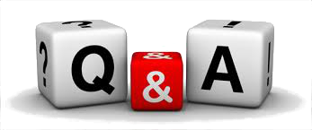
Вопросы
Questions await

